Slide 1
Vereins Austausch Bezirk Hegau-Bodensee
Zoom-Meeting
13.01.21

Slide 2
Agenda
Thema | Dauer
Aktuelle Situation – kein Spielbetrieb | 10
Rückblick, was wurde seit dem letzten Vereins Austausch gemacht? | 20
Vorstellung der Kampagne HandballgegenCorona | 10
Team-Rooms: Schiedsrichter Akquise und Schiedsrichter Haltung Austausch über Vereinsübergreifendes Training Austausch über bestehende Vereinsübergreifende Sponsoring Konzepte | 30
Vorstellung der Ergebnisse | 30
Festhalten der Aktionen und Ziele | 20
Fazit | 10

Slide 3
HandballgegenCorona
https://www.handballgegencorona.de/

Slide 4
Teamroom: Schiedsrichter Akquise und Schiedsrichter Haltung
https://answergarden.ch/1652394
https://www.hvw-online.org/lehrwesen/schiedsrichter/kinderhandballspielleiter

Slide 5
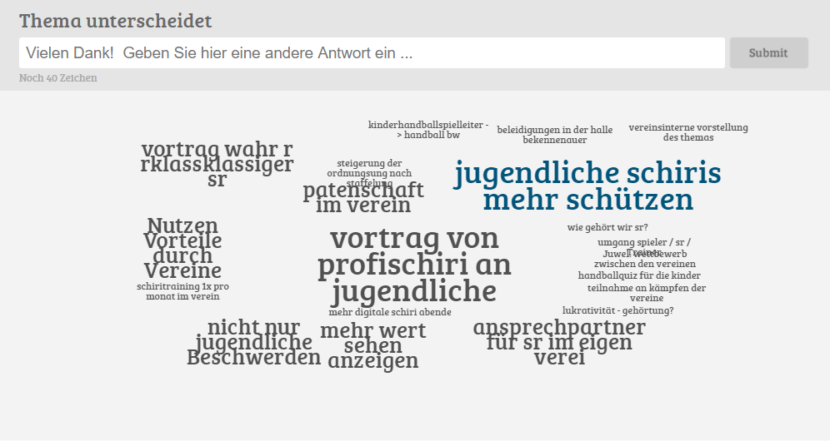
Teamroom: Schiedsrichter Akquise und Schiedsrichter Haltung

Slide 6
Teamroom: Schiedsrichter Akquise und Schiedsrichter Haltung
patenschaft im verein
vortrag von profischiri an jugendliche -> Prio, Franz bitte Feedback zur Vorgehensweise
jugendliche schiris mehr schützen -> Prio, Franz bitte Feedback zur Vorgehensweise
nicht nur jugendliche ansprechen
mehr wertschätzung zeigen
ansprechpartner für sr im eigenen verei
vortrag ehemalige r höherklassiger sr ->Prio, Franz bitte Feedback zur Vorgehensweise
zusätzliche benefits durch vereine
steigerung der bezahlung nach staffelung
schiritraining 1x pro monat im verein
mehr digitale schiri abende
teilnahme an feiern der vereine
gem. wettbewerb zwischen den vereinen
umgang spieler/sr/trainer
vereinsinterne vorstellung des themas
beleidigungen in der halle zuschauer -> Prio, Franz bitte Feedback zur Vorgehensweise
lukrativität - bezahlung ?
handballquiz für die kinder -> Alfred, kann man die Lehrvideos allen zur VErfügung stellen?
wie generieren wir sr?
kinderhandballspielleiter -> handball bw

Slide 7
Teamroom: Vereinsübergreifende/s Aktivitäten und Training
https://answergarden.ch/1652397
https://www.hvw-online.org/lehrwesen/trainer/kinderhandball

Slide 8
Teamroom: Sponsoring
https://answergarden.ch/1652401

